Slide 1
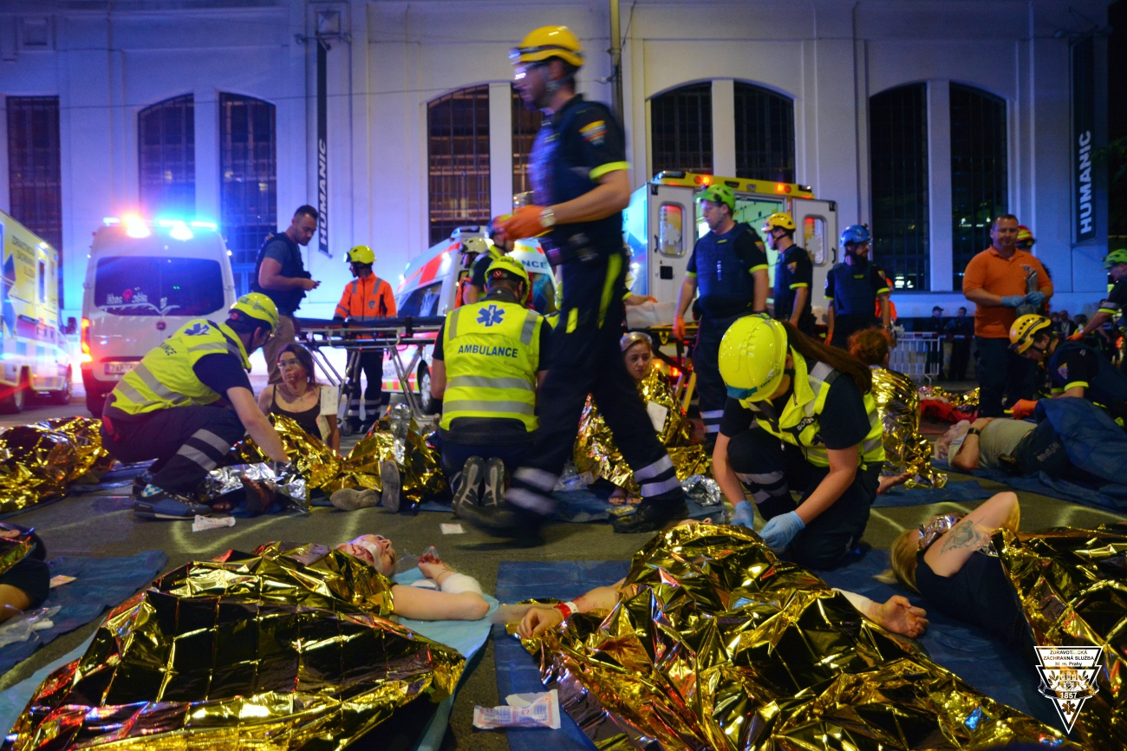
Krizový management

Slide 2
KRIZOVÝ PLÁN?
Plán krizové připravenosti (240/200 Sb., o krizovém řízení)
Dokumentace požární ochrany (133/1985 Sb., o požární ochraně)
Vnitřní a vnější havarijní plán (244/2015 Sb., o prevenci závažných havárií)
Koordinační plán
Business Continuity management (ČSN EN ISO 22301 (012306) - Bezpečnost a odolnost - Systémy managementu kontinuity podnikání)
Zpracovány povinně pouze subjekty vymezenými v zákoně
Mají přednost před KP tam, kde se opírají o zákon
Použití pouze v situaci, pro které v souladu se zákonem vznikly
Zpracovány dobrovolně jakoukoliv organizací
Může být zpracován současně s PKP, DPO, HP
Může být použito pro jakoukoliv situaci

Slide 3
Bezpečnost
Ostraha / zaměstnanci
Bezpečnostní prvky
Bezpečnostní analýza
Analýza a řízení rizik
Návrh opatření (DDRM)
Bezpečnostní plán
Metodiky a postupy
Krizové řízení
Koordinančí plán
Prevence, trénink
Minimalizace škod
Komunikace a soft skills

Slide 4
Plán krizové připravenosti
Subjekt kritické infrastruktury odpovídá za ochranu prvku kritické infrastruktury. Za tímto účelem je povinen vypracovat plán krizové připravenosti subjektu kritické infrastruktury do jednoho roku od rozhodnutí vlády nebo ode dne nabytí právní moci opatření obecné povahy, kterým byl prvek kritické infrastruktury určen
Určenými subjekty jsou ty subjekty, které jsou o povinnosti zpracovat PKP informovány (tj. určeny) dopisem Hasičského záchranného sboru kraje, Krajského úřadu nebo příslušného úřadu obce s rozšířenou působností
V plánu krizové připravenosti subjektu kritické infrastruktury jsou identifikována možná ohrožení funkce prvku kritické infrastruktury a stanovena opatření na jeho ochranu.
Metodika zpracování plánů krizové připravenosti podle § 17 až 18 nařízení vlády č. 462/2000 Sb., k provedení § 29 odst. 1 zákona
č. 240/2000 Sb., o krizovém řízení a o změně některých zákonů (krizový zákon), ve znění pozdějších předpisů (https://www.krizport.cz/dokumenty/plan-krizove-pripravenosti)

Slide 5
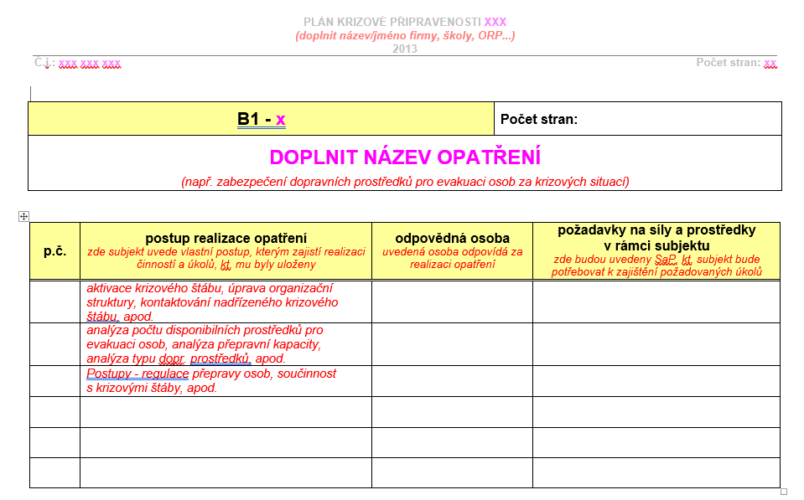
Způsob zajištění provedení opatření KP

Slide 6
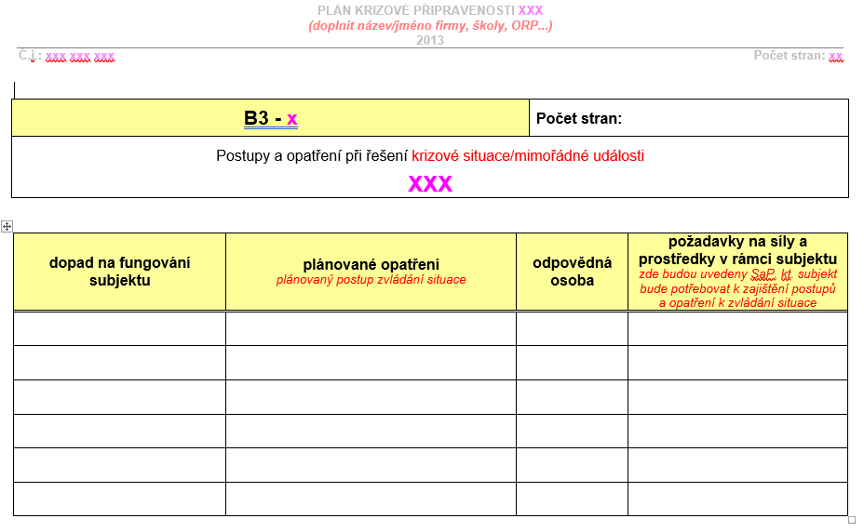
Postupy řešení KP

Slide 7
Základní část KP
VYMEZENÍ PŘEDMĚTU ČINNOSTI A ÚKOLŮ A OPATŘENÍ, KTERÉ BYLY DŮVODEM ZPRACOVÁNÍ PLÁNU KRIZOVÉ PŘIPRAVENOSTI
1. Vymezení předmětu činnosti
2. Identifikační údaje
3. Přehled úkolů a opatření, které byly důvodem zpracování PKP
CHARAKTERISTIKA KRIZOVÉHO ŘÍZENÍ
1. Vymezení organizačních částí podílejících se na přípravě na krizové situace a jejich řešení
2. Předpokládané změny organizační struktury nezbytné k zabezpečení činnosti za krizové situace a plnění opatření vyplývajících z krizového plánu
3. Krizový štáb xxx (resp. jiná skupina určená k řešení krizových situací)
4. Vazby na příslušné orgány krizového řízení a krizové štáby
PŘEHLED A HODNOCENÍ MOŽNÝCH ZDROJŮ RIZIK A ANALÝZY OHROŽENÍ A JEJICH MOŽNÝ DOPAD NA ČINNOST SUBJEKTU
1. Přehled krizových situací, které mohou ohrozit plnění opatření vyplývajících z Krizového plánu Jihomoravského kraje/ORP xxx
2. Přehled dalších možných ohrožení, které mohou narušit funkci subjektu

Slide 8
Operativní část
PŘEHLED OPATŘENÍ VYPLÝVAJÍCÍCH Z KRIZOVÉHO PLÁNU JIHOMORAVSKÉHO KRAJE/ORP XXX A ZPŮSOB ZAJIŠTĚNÍ JEJICH PROVEDENÍ
ZPŮSOB ZABEZPEČENÍ AKCESCHOPNOSTI SUBJEKTU PRO ZAJIŠTĚNÍ PROVEDENÍ KRIZOVÝCH OPATŘENÍ A OCHRANY ČINNOSTI SUBJEKTU
1.Popis systému fyzické ochrany subjektu
2. Zabezpečení způsobu komunikace organizačních částí subjektu za krizové situace
3. Definování odpovědných osob a způsobu jejich aktivace v případě krizové situace/mimořádné události
POSTUPY ŘEŠENÍ KRIZOVÝCH SITUACÍ A MIMOŘÁDNÝCH UDÁLOSTÍ IDENTIFIKOVANÝCH V ANALÝZE OHROŽENÍ
PŘEHLED SPOJENÍ NA PŘÍSLUŠNÉ ORGÁNY KRIZOVÉHO ŘÍZENÍ
PŘEHLED PLÁNŮ ZPRACOVÁVANÝCH PODLE ZVLÁŠTNÍCH PRÁVNÍCH PŘEDPISŮ VYUŽITELNÝCH PŘI ŘEŠENÍ KRIZOVÝCH SITUACÍ

Slide 9
BCM
Systém řízení kontinuity podnikání (BCMS) je strukturovaný přístup k identifikaci potenciálních hrozeb a rizik pro podnikání a k zajištění, že organizace má plány a procesy, které umožní pokračovat v činnosti i v případě mimořádných událostí či krizových situací.
BCMS je navržen tak, aby organizaci pomohl minimalizovat dopady přerušení provozu a zajistit, že kritické procesy a činnosti budou obnoveny co nejrychleji a efektivněji.
Krizové postupy jsou navrženy tak, aby organizace byly schopny efektivně reagovat na mimořádné události a minimalizovaly jejich negativní dopady na provoz a kontinuitu podnikání.

Slide 10
BCM
Identifikace a hodnocení rizik: Organizace by měla provést systematickou identifikaci a hodnocení rizik, která by mohla ohrozit kontinuitu podnikání. To zahrnuje analýzu možných hrozeb a jejich dopadů na provoz organizace.
Plánování krizových reakcí: Na základě identifikovaných rizik by organizace měla vypracovat plány krizových reakcí, které stanoví postupy a opatření pro rychlou a efektivní reakci na mimořádné události. Tyto plány by měly být pravidelně aktualizovány a prověřovány.
Definování rolí a odpovědností: Je důležité jasně definovat role a odpovědnosti v rámci krizového řízení. To zahrnuje určení osob, které mají být zapojeny do řízení krize, a definování jejich povinností a pravomocí.
Komunikace a koordinace: Organizace by měla mít vytvořené mechanismy pro efektivní komunikaci a koordinaci během krizových situací. To zahrnuje stanovení kanálů komunikace, kontaktních osob a postupů pro sdílení informací jak interně, tak i externě.
Řízení incidentů: Krizové postupy by měly zahrnovat postupy pro řízení samotných incidentů. To zahrnuje rychlou identifikaci a analýzu událostí, rozhodování o dalších krocích a koordinaci akcí zaměřených na minimalizaci škod.
Obnova a návrat k normálnímu provozu: Po řešení krizové situace je důležité provést proces obnovy a návratu k normálnímu provozu. To zahrnuje opětovné zprovoznění kritických systémů a procesů, vyhodnocení škod a přijetí opatření pro minimalizaci budoucích rizik.
Hodnocení a zlepšování: Po každé krizové situaci je důležité provést důkladné hodnocení průběhu a efektivity krizových postupů a identifikovat možné oblasti zlepšení. Tyto poznatky by měly být následně implementovány do dalších aktualizací plánů krizových reakcí.

Slide 11
Organizace BCM
Vedení a strategie: vedení organizace, které poskytuje strategické směry pro kontinuitu podnikání.
Politika kontinuity podnikání: vymezuje základní cíle a zásady kontinuity podnikání a měl by být integrován do strategických rozhodnutí organizace.
Plánování kontinuity podnikání (BCP): procesy plánování kontinuity podnikání, včetně identifikace rizik, analýzy dopadů, vytváření plánů kontinuity podnikání a jejich aktualizaci.
Implementace a provozování: všechny aktivity a zdroje nutné k provozování BCMS, včetně lidí, technologií, procesů a fyzických prostředků.
Monitorování a zlepšování: procesy monitorování výkonu BCMS, jako jsou auditní činnosti, kontrolní mechanismy a zpětná vazba od zúčastněných stran. Zahrnuje také procesy zlepšování BCMS na základě zjištěných zlepšení.
Vztahy s externími stranami: Může zahrnovat dodavatele, partnery, regulační orgány nebo jiné externí entity, které mohou hrát roli v kontinuitě podnikání.

Slide 12
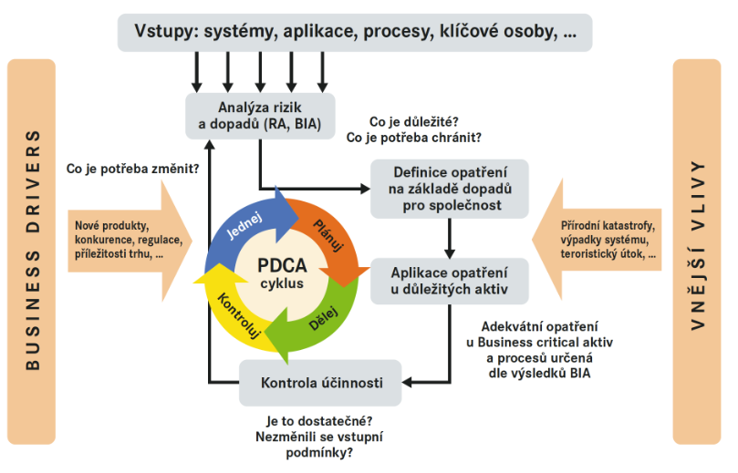

Slide 13
BEZPEČNOSTNÍ PLÁN
Dokument popisující JAK JE organizace CHRÁNĚNA
a JAK se má POSTUPOVAT při konkrétních situacích
Zpracování BP předchází zpracování analýzy rizik a vyhodnocení ohroženosti (víme jaká existují reálná rizika pro organizaci)
BP obsahuje popis řešení jednotlivých situací, a to jak v oblasti preventivních a rutinních opatření, tak v případě incidentů (manuál)
BP obsahuje veškeré informace a opatření, které je v souvislosti s bezpečnostní organizace potřeba znát a realizovat.
BP zajišťuje kontinuitu výkonu nastavených opatření v případě personálních změn
BP systematizuje přijatá bezpečnostní opatření do jednoho celku (provázanost v rámci celého bezpečnostního systému organizace)

Slide 14
STRUKTURA BP
Master dokument
  Informace o organizaci a bezpečnostních prvcích
BP pro jednotlivé objekty
  Základní údaje o každém objektu včetně operativních karet a postupů
Metodicko-taktické karty
  Jednoduchý systém základní postupů při mimořádných a rutinních situacích
Koordinační plán
  Koordinační tým
Vzdělávací program
  Komplexní systém vzdělávání
  Podpůrná dokumentace a prezentace

Slide 15
MASTER DOKUMENT
Typologie instituce
Bezpečnostní prvky
  Bezpečnostní personál
  Procedury pro rutinní situace
  Procedury pro mimořádné situace
  Školení
Technická bezpečnostní opatření
  Elektronické prvky
  Mechanické prvky
  Procedury a školení bezpečnostních opatření
Oznamování a evidence bezpečnostních incidentů

Slide 16
BP PRO JEDNOTLIVÉ OBJEKTY
Pro každý objekt je zpracována samostatná příloha
Přesný popis systému a umístění
Režimová opatření
Bezpečnostní personál
Důležité kontakty

Slide 17
METODICKO TAKTICKÉ KARTY
Jednoduchá a srozumitelná karta postupu
Barevné řazení dle kategorie problému

Slide 18
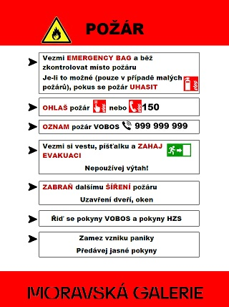
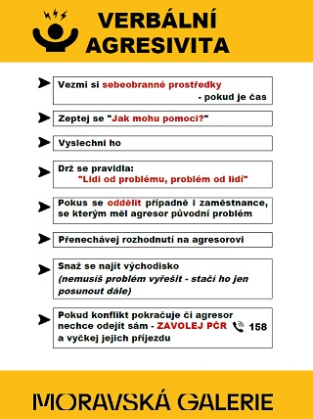

Slide 19
VZDĚLÁVACÍ PROGRAM
Přehled základních bezpečnostních školení dle zákonných norem
Bezpečnostní školení v rámci instituce
  Zvládání mimořádných událostí
  Visual training
  Školení evakuace
  Školení evakuace sbírkových předmětů
  Obranné prostředky
  Komunikace a „soft skills“
  První pomoc

Slide 20
KOORDINAČNÍ PLÁN
Popis koordinačního plánu
Aktivace a způsob práce koordinačního týmu
Členové koordinačního týmu
  Povinnosti a úkoly jednotlivých členů KT
  Kontakty na jednotlivé členy KT
Základní postupy organizace v případě mimořádné události
Základní postupy organizace pro snižování dopadů mimořádných událostí

Slide 21
Časová linie incidentu
PŘED incidentem
BĚHEM incidentu
PO incidentu
Prevence
Odstrašení
Včasná detekce (profiling)
Okamžitá reakce
Zmírnění dopadů
Obnovení chodu organizace

Slide 22

Koordinační plán
Koordinační tým a jeho funkce
Součinnost s IZS (operativní karty)
Elementární znalost řešení incidentu
Koordinační centrum
Jednotlivé základní kroky každého z člena
Nezbytné kroky organizace pro snížení dopadu
Generické tvoření tiskové zprávy
Návrat do běžného provozu

Slide 23
Koordinační tým
Vedení koordinačního týmu
Předseda
Krizový manažer
Výkonné týmy koordinačního týmu
Ochrana sbírek
Bezpečnost
Budovy - logistika
IN - com
OUT - com
Právní
Finance

Slide 24
Koordinační tým - vedení
Předseda KT
Rozhoduje o krocích, které jsou potřeba udělat
Shromažďuje informace od výkonných týmů a krizového manažera
Krizový manažer
Zajišťuje veškeré informace od výkonného týmu
Upozorňuje předsedu na důležité kroky
Je „media face“
Spolu s krizovým manažerem aktivuje KT
Má znalost všech incidentů a jejich elementárních řešení
Fakticky řídí nezbytné úkony organizace
Kontroluje plnění všech úkolů členů KT

Slide 25
Koordinační tým – výkonné týmy
Finance
Přehled o účtech včetně přístupových hesel
Právo na finanční převody či zajištění prostředků na nečekané výdaje po incidentu
Podpora budov a logistika
Zajišťuje vybavení koordinačního centra
Komunikuje s odpovědnými osobami z provozu a logistiky a dodává informace KT
Bezpečnost
Je vedoucím pracovníkem v místě incidentu
Zajišťuje skrze ostrahu zabezpečení ostatních objektů
Zodpovídá za finanční odhady dopadu
Řídí nápravné práce na obnovení systémů (elektřina, voda, IT technologie…)
Zajišťuje finanční a časové odhady sanačních prací
Je hlavním kontaktem pro velitele IZS v místě zásahu (nutná znalost operativních a zásahových karet)

Slide 26
Koordinační tým – výkonné týmy
Vnitřní komunikace
Zajištuje nahrávání komunikace KT (zjednodušený zapisovatel v případě jeho absence)
Zajišťuje kontakty na všechny zaměstnance a členy organizace
Vnější komunikace
Zajišťuje genericky vytvořené zprávy k jednotlivým událostem (dle mediální strategie) a při vzniku události je pouze doplní konkrétními údaji
Zajišťuje osobu pro kontrolu a komunikaci skrze sociální sítě
Zajišťuje informace, kdo ze zaměstnanců v době incidentu byl na místě (čerpání dovolené, EKV)
Zajištuje právní následky plynoucí z pracovně právního vztahu (BOZP, náhrady, výpověď…atd)
Zajišťuje komunikační kanál sdělování základních informací (sms brána, whatsapp a jiné)
Zajišťuje kontrolu hoaxu
Zajišťuje seznam a kontakty tiskových mluvčí PČR, HZS, ZZS
Zajišťuje HOT LINE pro media zodpovědnou osobu, která bude komunikovat dle předem domluveného scénáře
Svolává tiskové konference

Slide 27
Koordinační tým – výkonné týmy
Právní expertíza
Přehled právních dopadů plynoucích z postupu organizace pří řešení mimořádné události viz. seznam incidentů
Zajišťuje dohled či tvorbu dokumentu právního charakteru (výpovědi, předžalobní výzvy…atd)
Ochrana majetku
Záchranné práce (evakuace)
Odhady škod

Slide 28
Koordinační centrum
Základní materiální vybavení:
Záložní počítač/laptop
Svítilny
Reflexní vesty
Projektor/obrazovka na sledování zpravodajství
Koordinační plán – tištěný i el. verze
Pohotovostní mobily
Papíry a tužky
Seznam kontaktů – tištěný i el. verze
Nabíječky mobilních telefonů (micro USB, USB-C)
Uzamykatelná skříň / trezor
Genericky vytvořené zprávy pro komunikaci s veřejností a médii
Prodlužovací kabely a rozbočovače
Lékarnička

Slide 29
Dynamika kvality fungování
Rutinní provoz a příprava
Nastavení KP, KT, KC
Školení a cvičení
Fáze po incidentu
Aktivace KT, postup dle KP
Návrat zpět do rutiny
Fungování subjektu
Incident
Okamžitá reakce
Rutinní provoz
čas
Připravený subjekt s rychlým návratem do rutiny
Nepřipravený subjekt, delší návrat do rutiny

Slide 30
Seznam incidentů pro aktivaci KT
Rizika spojená s útokem
fyzické napadení zaměstnance nebo návštěvníka
zásah IZS v případě podezřelého zavazadla
Rizika spojená s majetkem a reputací
poškození exponátu
krádež exponátu
nebezpečné vyhrožování (fyzicky / telefonicky)
útok davem
nájezd vozidla do davu
útok chladnou zbraní
útok střelnou zbraní
vzetí rukojmích
vypuštění nebezpečné (chemické) látky
NVS, NVS ve vozidle, NVS v zásilce
nebezpečná látka v zásilce
útok dronem
poškození majetku (budovy a jejich části)
krádež majetku
úmrtí návštěvníka / zaměstnance
těžké zranění návštěvníka / zaměstnance
kybernetický útok
blížící se nebo proběhlá živelná pohroma (vichřice, krupobití, záplavy)
požár (žhářství)
poškození vodovodního řadu/elektrické sítě/plynu

Slide 31

Aktivace KT NGP
Incident
Rozhodnutí o aktivaci KT
KT připraven
Rychlá porada vedení KT

Slide 32
Fáze postupu podle KP a priority KT
1. fáze
0-15 min
Reakce na místě incidentu, • Zajištění vlastního bezpečí, $•$Přivolání IZS, • Aktivace KT
Reakce na místě incidentu, • Zajištění vlastního bezpečí, • Přivolání IZS, • Aktivace KT
Pomoc v místě incidentu, první záchranné práce, zdravotně psychologická pomoc v prvních minutách
3. fáze
3-6 hod
KT plně informovaný o situaci, kontrola situace, • Stav raněných je znám, • Komunikace interní i externí – media, veřejnost, • Pravidelné sdílení informací s IZS, • Psychologická pomoc
KT pravidelné briefingy
4. fáze
6 a více hod
Kontrola nad situací, • Všechny dostupné informace jsou shromážděné a k dispozici v KC
Media a komunikace, • Co bude zítra
2. fáze
15min-3hod
Zajištění bezpečnosti ostatních objektů/akcí/míst měkkého cíle, zabránění dalším škodám
Komunikace s IZS, • Shromáždění informací o raněných a jejich hospitalizaci, • Zabezpečení všech ostatních aktivit organizace, • Předání základních informací a instrukcí dovnitř organizace a nejbližšímu okruhu zasažených
Aktivace KC, • Psychologická pomoc

Slide 33






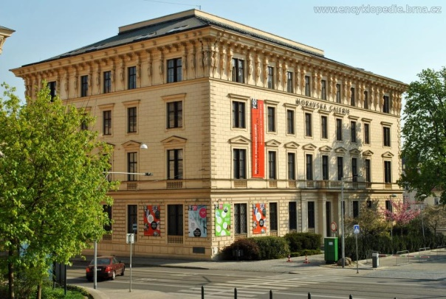








Komunikace IN a OUT
Komunikace IN
přijímání informací
Komunikace OUT
informování veřejnosti
Ústně při osobním setkání
SMS (masová)
Email
Sociální sítě
Whatsapp a další aplikace
Webové stránky
Rádio, noviny, TV
Tisková konference
Telefon
Telefon
Pohotovostní linka
Email
Whatsapp a další aplikace
Webové stránky
Osobní setkání
Sociální sítě
IN
OUT

